Slide 1
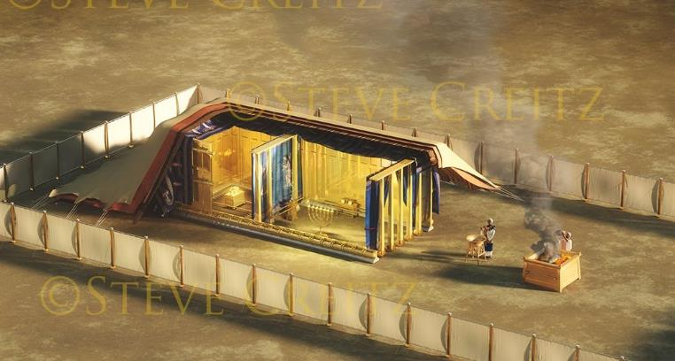
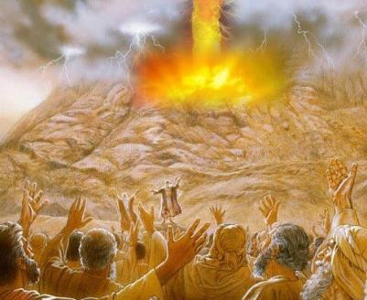
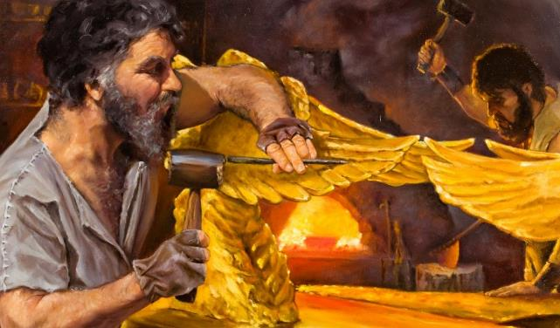
Lesson 10 for September 6, 2025
ပဋိညာဥ်နှင့်ပုံစံကြမ်း

Slide 2
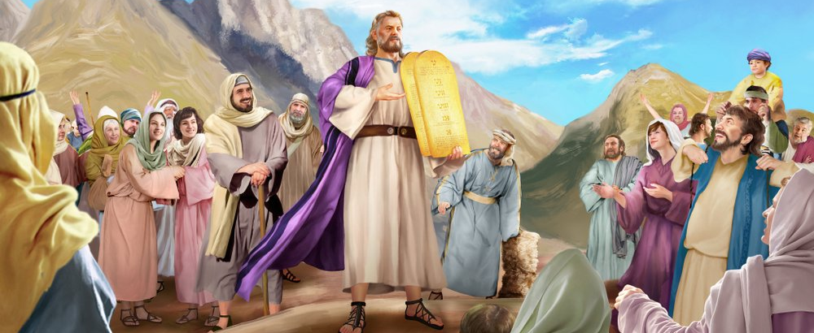
'ထို့နောက်မောရှေ​သည်ထာဝရဘုရား​၏​စကား​တော်​အလုံးစုံ​တို့​ကို​လည်းကောင်း​၊ပညတ်​တော်မူ​ချက်​အလုံးစုံ​တို့​ကို​လည်းကောင်းလူ​တို့​အားလာ​၍​ပြောကြား​၏​။လူ​အပေါင်း​တို့​က​လည်း“​ထာဝရဘုရား​မိန့်​တော်မူ​သမျှ​စကား​အတိုင်းအကျွန်ုပ်​တို့​ပြု​ပါ​မည်​”​ဟုတစ်သံ တည်း​ပြန်ပြော​ကြ​၏​။ 'ထွက်မြောက်ရာကျမ်း 24:3

Slide 3

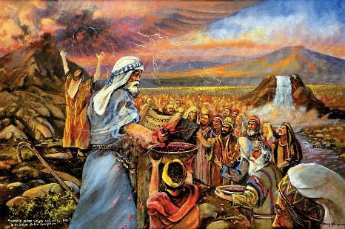
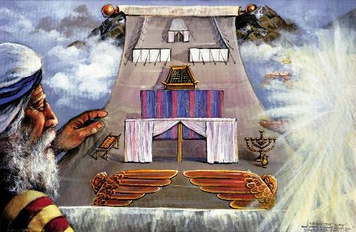


"ပညတ်တော်ဆယ်ပါးကိုကြေညာပြီးမောရှေအားအခြေခံဥပဒေများပေးအပ်ပြီးနောက်၊ဘုရားသခင်သည်အစ္စရေးနှင့်ပဋိညာဉ်တစ်ရပ်ပြုလုပ်လိုတော်မူ၏။"
ပဋိညာဉ်သည်ရိုးရှင်းသည်-ငါသည်သင်၏ဘုရားသခင်ဖြစ်မည်။သင့်ကို ကာကွယ်ပြီး ကောင်းချီးပေးမည်။ ငါ့ပညတ်တို့ကို စောင့်ရှောက်လော့။
ပဋိညာဉ်စာချုပ်ကိုစာရွက်တစ်ရွက်ပေါ်ရေးမှတ်ပြီးနောက်၊နှစ်ဖက်စလုံးက ထိုစာချုပ်ကိုအသိအမှတ်ပြုကြရသည်။လူများက"ဤပဋိညာဉ်ကိုကျွန်ုပ်တို့ လိုက်နာပါမည်"ဟု ဝန်ခံကာအသိအမှတ်ပြုကြသည်။ဘုရားသခင်ကမည်သို့ အသိအမှတ်ပြုတော်မူသနည်း။"သွေးအားဖြင့်(ယဇ်ပူဇော်ခြင်း)၊ပဋိညာဉ်စားပွဲအားဖြင့်၊ထိုသဘောတူညီချက်ကိုနားလည်နိုင်စေရန်နမူနာတစ်ခုပြသခြင်းအားဖြင့် ဘုရားသခင်က အတည်ပြုတော်မူခဲ့သည်။"
ပဋိညာဉ်နှင့်ပတ်သက်သော အချက်များ:
  ပဋိညာဉ်၏သွေး (ထွက်မြောက်ရာကျမ်း ၂၄:၁-၆, ၈)
  ပဋိညာဉ်၏ပြည့်စုံခြင်း (ထွက်မြောက်ရာကျမ်း ၂၄:၇)
  ပဋိညာဉ်စားပွဲ (ထွက်မြောက်ရာကျမ်း ၂၄:၉-၁၈)
ပုံစံပြတဲတော်နှင့်ပတ်သက်သော အချက်များ:
  ပုံစံပြတဲတော်၏ရည်ရွယ်ချက်(ထွက်မြောက်ရာကျမ်း ၂၅:၁-၉)
  ပုံစံပြတဲတော်ပြင်ဆင်ခြင်း (ထွက်မြောက်ရာကျမ်း ၃၁:၁-၁၈)

Slide 4
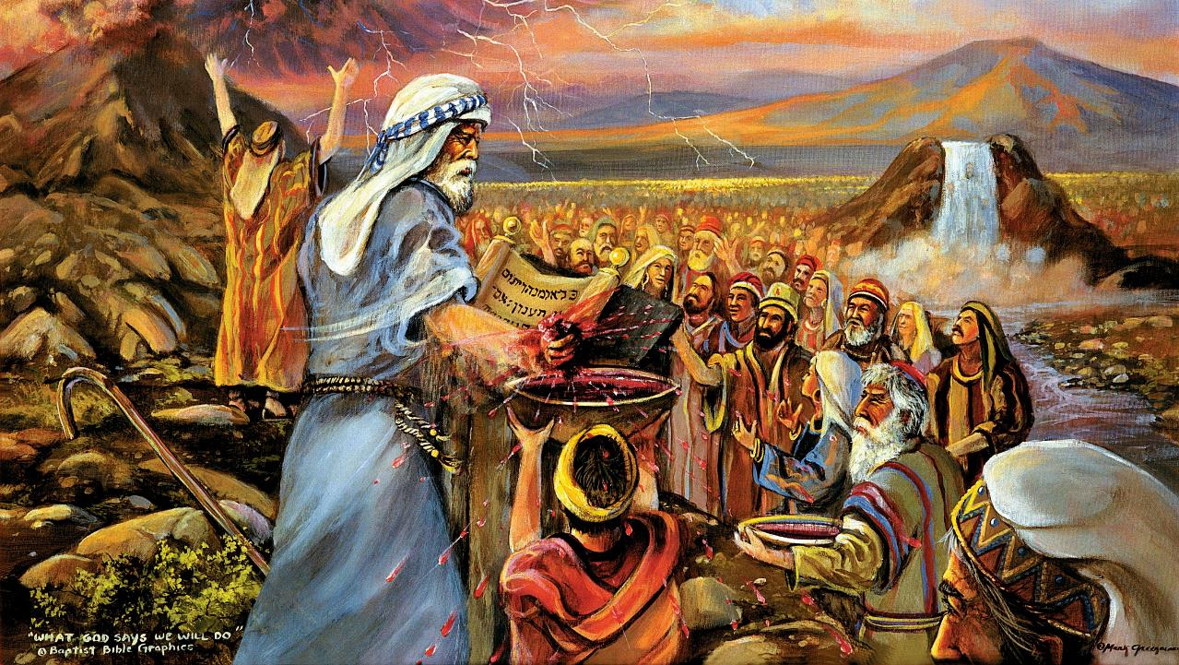
ပဋိညာဉ်နှင့်ပတ်သက်သောအချက်များ

Slide 5

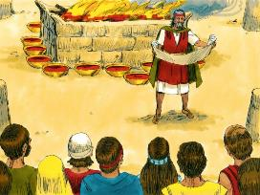
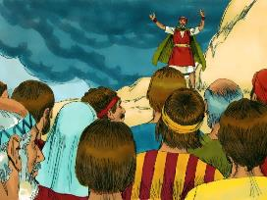
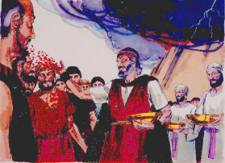
  ပဋိညာဉ်၏သွေး (ထွက်မြောက်ရာကျမ်း ၂၄:၁-၆, ၈)
'မောရှေ​သည် သွေး​ကို​ယူ​၍ လူ​တို့​အပေါ်​သို့​ဖျန်း​လျက် “​ကြည့်​လော့​။ ဤ​သွေး​ကား ဤ​စကား​တော်​အလုံးစုံ​တို့​နှင့်အညီ သင်​တို့​နှင့်​ထာဝရဘုရား​ဖွဲ့​တော်မူ​သော ပဋိညာဉ်​သွေး​ဖြစ်​၏​”​ဟု ဆို​လေ​၏​။ 'ထွက်မြောက်ရာကျမ်း 24:8
ပဋိညာဉ်မည်သို့ဖွဲ့ခဲ့သနည်း။
ပဋိညာဉ်စာချုပ်ကိုဖတ်ကြားခြင်း (ထွ. ၂၄:၃က)
လူများက "ထာဝရဘုရား မိန့်တော်မူသမျှကို ကျွန်ုပ်တို့ လိုက်နာပါမည်" ဟု သဘောတူကြေညာခဲ့ကြသည် (ထွ. ၂၄:၃ခ
စာဖြင့်ရေးမှတ်တင်ထားခဲ့သည် (ထွ. ၂၄:၄က)
ပလ္လင်တစ်ခုတည်ဆောက်ခဲ့သည် (ထွ. ၂၄:၄ခ)
တိုင် ၁၂ တိုင် စိုက်ထူခဲ့သည် (ထွ. ၂၄း၄ဂ)၊
မီးရှို့ရာယဇ်ကို ပူဇော်ကြသည် (ထွ. ၂၄:၅)၊
သွေးတစ်ဝက်ကို ပလ္လင်ပေါ်ဖြန်းခဲ့သည် (ထွ. ၂၄:၆)
ပဋိညာဉ်ကို နောက်တစ်ကြိမ် ဖတ်ကြားခဲ့သည် (ထွ. ၂၄:၇က)
လူများက"ထာဝရဘုရား၏အမိန့်တော်အတိုင်းကျွန်ုပ်တို့ နာခံပါမည် " ဟုထပ်မံကြေညာခဲ့ကြသည် (ထွ. ၂၄:၇ခ)
ကျန်သွေးတစ်ဝက်ကို လူများပေါ်ဖြန်းခဲ့သည် (ထွ. ၂၄:၈က)
မောရှေက ဤသွေးကို "ပဋိညာဉ်၏သွေး" ဟု ကြေညာခဲ့သည် (ထွ. ၂၄:၈ခ; မဿဲ ၂၆:၂၈)
ပဋိညာဉ်အတည်ပြုရန် စားပွဲကျင်းပခဲ့သည် (ထွ. ၂၄:၉-၁၁)
ဘုရားသခင်သည်ဣသရေလလူမျိုးအဖြစ်အသိအမှတ်ပြုခဲ့သည်။အထူးသဖြင့်လူငယ်များကိုတန်ဖိုးထားခဲ့သည်။၎င်းပြင်သူတို့အပေါ်၌ သူ၏အသွေးကိုဖြန်းခြင်းဖြင့်သူသည်လူတစ်ဦးစီအတွက်မိမိကိုယ်ကိုကတိသစ္စာပြုခဲ့သည်။
ဘုရားသခင်သည် ကျွန်ုပ်တို့နှင့် တစ်ဦးချင်းနှင့် ယုံကြည်သူများ၏ အသိုင်းအဝိုင်းတစ်ခုအနေဖြင့် ဆက်ဆံရေးကို အလိုရှိသည်။

Slide 6

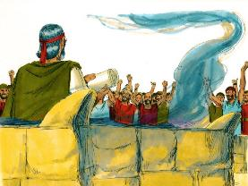
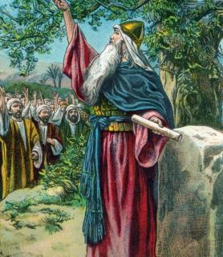
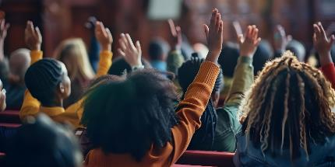

ပဋိညာဉ်၏ပြည့်စုံခြင်း (ထွက်မြောက်ရာကျမ်း ၂၄:၇)
'ထို့နောက် ပဋိညာဉ်​ကျမ်း​ကို​ယူ​၍ လူ​တို့​ရှေ့​၌​ဖတ်ကြား​လေ​၏​။ လူ​တို့​က​လည်း “​ထာဝရဘုရား​မိန့်​တော်မူ​သမျှ​တို့​ကို အကျွန်ုပ်​တို့​ပြု​ပါ​မည်​။နားထောင်​ပါ​မည်​”​ဟုဆို​ကြ​၏​။ 'ထွက်မြောက်ရာကျမ်း 24:7
လူတို့သည် ပဋိညာဉ်တရားကို အပြည့်အ၀ သစ္စာစောင့်သိကြသည်။ ဤကတိကဝတ်သည် ခဏတာဖြစ်သည် (ထွ. ၃၂:၈)။
နောင်လာနောက်သားများသည်လည်း ပဋိညာဉ်ကိုစောင့်ထိန်းရန် ကတိပြုကြသည် (ယောရှု၂၄း၁၈ခ)။သို့ရာတွင်ယောရှုသည်သူတို့ကို“သခင်ဘုရား၏အမှုတော်ကိုဆောင်နိုင်လိမ့်မည်မဟုတ်” (ယောရှု ၂၄း၁၉) ဟု ရှင်းရှင်းလင်းလင်း သတိပေးခဲ့သည်။
ကျွန်ုပ်တို့၏ရည်ရွယ်ချက်ကောင်းများကြားမှဘုရားသခင်ကိုနာခံခြင်းမှကျွန်ုပ်တို့အားအဘယ်အရာကတားဆီးသနည်း။
သဘာဝအားဖြင့်ကျွန်ုပ်တို့ သည်နာခံမှုမရှိသူများဖြစ် သည်(ရောမ၇:၁၈)၊ကျွန်ုပ်တို့၏သဘောထားကိုပြောင်းလဲရန် ဘာမျှမလုပ်ဆောင်နိုင် (ရောမ ၇:၂၄)။
သို့သော်ကျွန်ုပ်တို့သည်သူ့ကိုခွင့်ပြုလျှင်ဘုရားသခင်သည်ကျွန်ုပ်တို့၏သဘောသဘာဝကိုပြောင်းလဲနိုင်သည်(ယေဇ၊၃၆း၂၆-၂၇)။ကိုယ်တော်သည်ကျွန်ုပ်တို့အားသန့်စင်ပေးခြင်း၊အပြစ်များအားယူသွားခြင်း ဖြင့်သူ၏စကားအားနားထောင်နိုင်သည်။ကိုယ်တော်သာလျှင်ကျွန်ုပ်တို့အားခွန်အားဖြစ်စေသည် (၂ကော ၁၂း၁၀)။

Slide 7

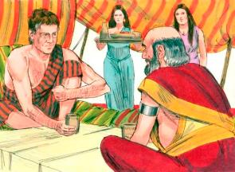
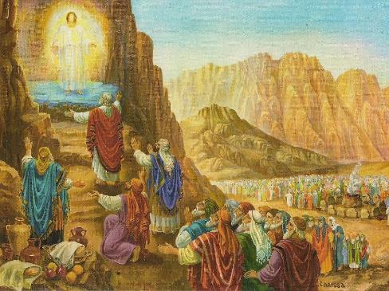
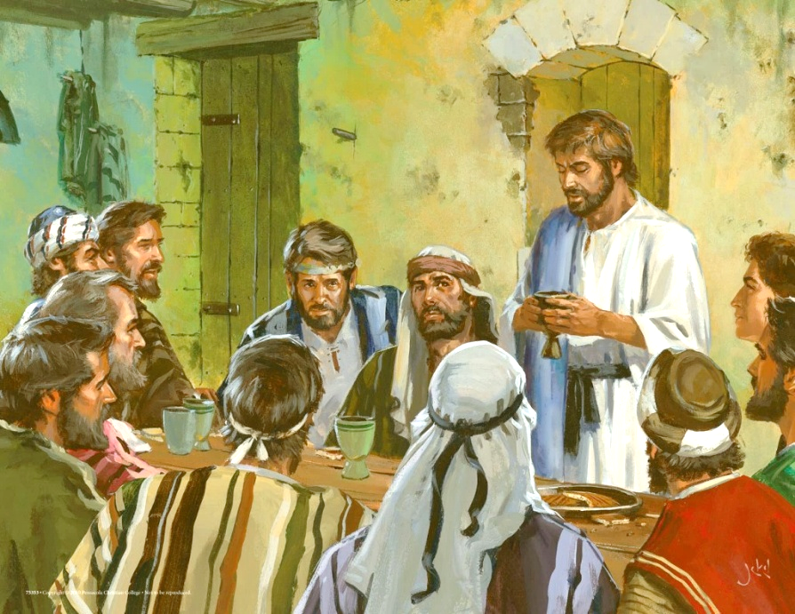
  ပဋိညာဉ်စားပွဲ(ထွက်မြောက်ရာကျမ်း ၂၄:၉-၁၈)
'ထို့နောက် မောရှေ​နှင့်အတူ အာရုန်​၊ နာဒပ်​၊ အဘိဟု​နှင့် အစ္စရေး​လူမျိုး​သက်ကြီးဝါကြီး​တို့​ထဲမှ အယောက်​ခုနစ်ဆယ်​တို့​သည် တက်သွား​၍ ထွက်မြောက်ရာကျမ်း 24:9
ယာကုပ်နှင့်လာဗန်တို့၏ပုံသက်သေတွင်ကျွန်ုပ်တို့တွေ့မြင်ရသည့်အတိုင်းရှေးခေတ်အရှေ့တိုင်း၌ ပဋိညာဉ်အတည်ပြုချက်တွင် နှစ်ဖက်စလုံးက စားသောက်ကြသည် (က၊ ၃၁း၄၄-၅၄)။
သိနတောင်အရပ်တွင် ဘုရားသခင်သည် လူ ၇၄ ဦးအား မောရှေ၊ အာရုန်၊ နာဒပ်၊အဘိဟုနှင့်လူပေါင်း ၇၄ ဦးအား “ပဋိညာဉ်စားပွဲ”ကိုကျင်းပခဲ့သည် (ထွ. ၂၄:၉-၁၁)။
ပဋိညာဉ်တရားသစ်ကို သခင်ယေရှုက အစပြုသောအခါ၊ တမန်တော် ၁၂ ပါးနှင့်စားပွဲကိုကျင်းပခဲ့သည် (မဿဲ ၂၆း၂၆-၂၈)။
"ကျေးဇူးတော်စားသောကာလတိုင်းတွင်၊ငါတို့သည်ဘုရားသခင်နှင့်ပြုထားသောပဋိညာဉ်ကိုအသစ်တဖန်ပြုပြင်ကြသည်။မုန့်နှင့်စပျစ်ရည်ကိုသုံး ဆောင်ခြင်းအားဖြင့်၊ယေရှုခရစ်တော်၌ ငါတို့ရရှိသော လွတ်ငြိမ်းခြင်းနှင့် ကယ်တင်ခြင်းကျေးဇူးတော်ကို ချီးမွမ်းကြသည် (၁ ကော ၁၁:၂၆)။"
ကယ်တင်ခြင်းတရားကိုငြင်းပယ်ခဲ့သော်လည်း၊ နာဒပ်၊ အဘိဟု၊ ယုဒတို့ကို ဤ “ပဋိညာဉ်စားပွဲ” မှ မဖယ်ထုတ်ခဲ့ပေ။

Slide 8
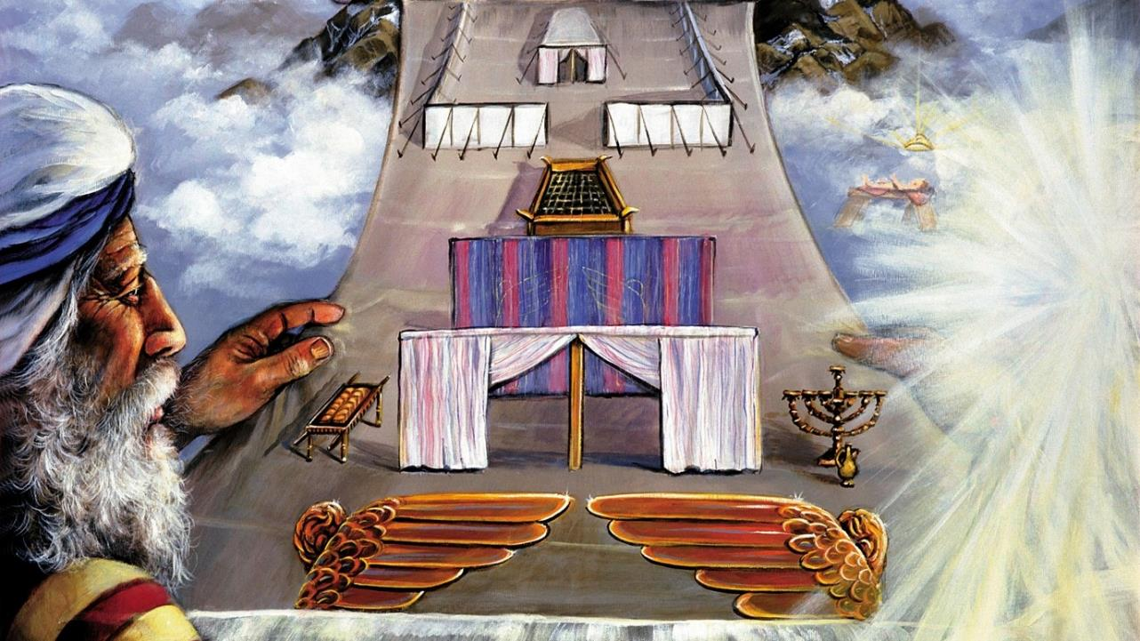
ပုံစံပြတဲတော်နှင့်ပတ်သက်သောအချက်များ

Slide 9

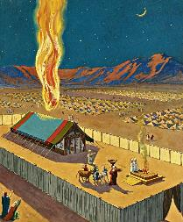
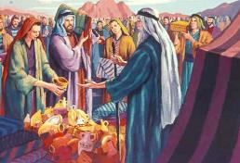
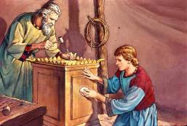
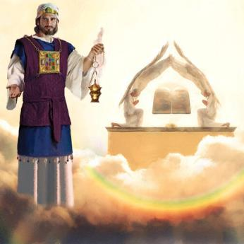
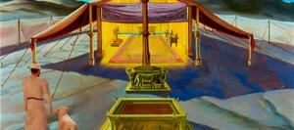
ပုံစံပြတဲတော်၏ရည်ရွယ်ချက်(ထွက်မြောက်ရာကျမ်း ၂၅:၁-၉)
'သူ​တို့​အလယ်​၌ ငါ​ကိန်းဝပ်​ဖို့​ရန် သူ​တို့​သည် ငါ့​အဖို့ သန့်ရှင်းရာဌာန​ကို​လုပ်​ကြ​စေ​။ထွက်မြောက်ရာကျမ်း 25:8
ပဋိညာဉ်၏အစိတ်အပိုင်းကို ပြည့်စုံစေမည်ဟု အာမခံချက်တစ်ခုအနေနှင့်၊ ဘုရားသခင်သည် လူများကြားတွင် နေထိုင်သွားရန် ဆုံးဖြတ်ခဲ့သည်။
"သို့သော်ဘုရားသခင်၏ရုပ်ဝထ္ထုတည်ရှိမှုသည်သူတို့အားလုံးအတွက်ချက်ချင်းသေခြင်းကိုဖြစ်စေမည်(ထွက်၃၃:၂၀)။ထို့ကြောင့်၊သူသည်သူ၏အလိုတော်ကိုထင်ရှားစေရန် သန့်ရှင်းသောဌာနတစ်ခု တည်ဆောက်ရန် သူတို့အား မှာထားတော်မူ၏။ ဤထင်ရှားမှုသည် သင်္ကေတများဖြင့် ပြသခြင်းဖြစ်သည်၊ အကြောင်းမှာ ဘုရားသခင်သည် မည်သည့်မြေကြီးပေါ်ရှိ ဗိမာန်တော်၌မျှ ရုပ်ဝထ္ထုအားဖြင့် မနေထိုင်တော်မူသောကြောင့်ဖြစ်သည် (တမန် ၁၇:၂၄)။"
မောရှေသည်တဲတော်ပုံစံကိုပြသခဲ့ပြီး၎င်း၏တည်ဆောက်မှုအတွက်တိကျသောညွှန်ကြားချက်များပေးခဲ့သည်။လူများကိုလိုအပ်သော ပစ္စည်းများ လှူဒါန်းရန် တောင်းဆိုခဲ့သည် (ထွ ၂၅း၂-၇)။
ရှောလမုန်တည်သော သန့်ရှင်းရာဌာနနှင့် ဗိမာန်တော် နှစ်ခုလုံးသည် ကောင်းကင်ဘုံ၌ တည်ဆောက်ထားသော သန့်ရှင်းရာဌာန၏ ပုံစံဖြစ်သည် (ဟေဗြဲ ၈:၁-၂; ၁ ရာ ၈:၂၇၊ ၃၀)။
"ဣသရေလလူမျိုးတစ်ဦးသည်သန့်ရှင်းသောဌာနသို့ဝင်သောအခါ၊သူသည်သင်္ကေတအားဖြင့် ဘုရားသခင်၏ရှေ့တော်မှောက်သို့ ရောက်ရှိခြင်းဖြစ်သည်... ယေရှုအသေခံတော်မူသောအခါ ကုလားကာကြီး နှစ်ခြမ်းကွဲသည်အထိ ဤသို့ဖြစ်ခဲ့သည်။"

Slide 10

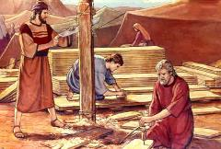
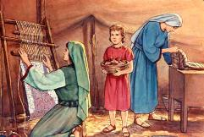
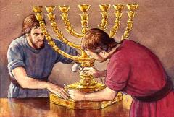
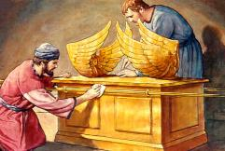
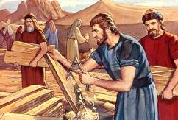
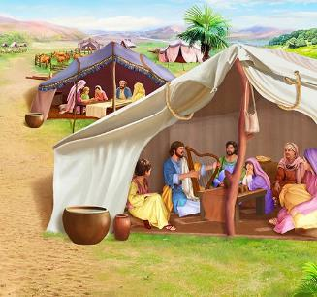
ပုံစံပြတဲတော်ပြင်ဆင်ခြင်း (ထွက်မြောက်ရာကျမ်း ၃၁:၁-၁၈)
“​ကြည့်​လော့​။ငါ​သည်ယုဒ​အမျိုးအနွယ်​မှဟုရ​၏​မြေး​၊ဥရိ​၏​သား​ဗေဇလေလ​ကိုအမည်​နှင့်တကွ​ခေါ်​လေ​ပြီ​။သူ့​ကိုဘုရားသခင်​၏​ဝိညာဉ်​တော်​အားဖြင့်ဉာဏ်ပညာ​နှင့်​ပြည့်ဝ​စေ​၍တီထွင်နိုင်စွမ်း​၊သိမြင်နိုင်စွမ်း​ရှိ​စေ​၏​။လက်မှုအတတ်ပညာ​အမျိုးမျိုး​တို့​ကိုတတ်မြောက်​စေ​၏​။ (Exodus 31:2-3)
ဘုရားသခင်သည်မောရှေအားဆောက်လုပ်ရေးနှင့်ပတ်သက်သောအသေးစိတ်ညွှန်ကြားချက်များကိုပေးခဲ့သော်လည်းအသေးစိတ်တိုင်းကိုမူမပြောပြခဲ့ပေ။ကြေးအင်တုံ၊ခေရုဗိမ်၊ဤအရာကသန့်ရှင်းသောဝိညာဉ်တော်လုပ်ဆောင်ရန်တည်ဆောက်သူများအားလက်ဆောင်များ ဖြင့်အခွင့်အရေးပေးခဲ့သည်။
ဤအသေးစိတ်အချက်အလက်များအတွက်၊ သန့်ရှင်းသောဝိညာဉ်တော်သည် အထူးလက်ဆောင်များဖြင့် ပေးအပ်သည်-
ပရောဂျက်တစ်ခုလုံးကို ညွှန်ကြားခဲ့သူ ဗေဇလေလ (ထွ. ၃၁:၂)၊
သူ၏လက်ထောက်အကြီးအကဲဖြစ်သော အဟောလိဘ (ထွ. ၃၁:၆က)၊
အလုပ်တွင်ပါဝင်ကူညီခဲ့သော အခြားသူများ (ထွ. ၃၁:၆ခ)၊
သန့်ရှင်းရာဌာနကိုတည်ဆောက်ရန်ညွှန်ကြားချက်များကြားတွင်၊ဥပုသ်နေ့အကြောင်းအထူးဖော်ပြထားသည် (ထွ ၃၁:၁၂-၁၇)။ ဥပုသ်နေ့သည် ဤအရာအားလုံးနှင့် မည်သို့သက်ဆိုင်သနည်း။
သန့်ရှင်းမှုသည် အဓိကဖြစ်သည်။ သန့်ရှင်းသောဘုရားသခင်ထံ ချဉ်းကပ်ရန်၊ ကျွန်ုပ်တို့သည် ကိုယ်တော်ကဲ့သို့ သန့်ရှင်းရမည်။ ဥပုသ်နေ့သည် ထိုသန့်ရှင်းခြင်း၏နိမိတ်လက္ခဏာဖြစ်သည် (ထွ ၃၁:၁၃၊ ယေဇ၊ ၂၀:၁၂၊ ၂၀)။
Notes:
Exodus 31:2
See, I have called by name Bezalel the son of Uri, the son of Hur, of the tribe of Judah;
Exodus 31:6a
And behold, I have set with him Aholiab the son of Ahisamach , of the tribe of Dan;
Exodus 31:6b
and I have put wisdom in the minds of every wise-hearted person, so that they may do all that I have commanded you;
Exodus 31:12-17 And the LORD spake unto Moses, saying, (13) Thou shalt speak unto the children of Israel, saying, Ye shall surely keep my sabbaths: for it is a sign between me and you throughout your generations, that ye may know that I am the LORD that sanctifies you. (14) Therefore ye shall keep the sabbath day, for it is holy unto you: whoso profaneth it shall surely be put to death: for whosoever doeth any work in it, that soul shall be cut off from among his people. (15) Six days shall work be done: but the seventh day is a sabbath of rest holy to the LORD: whosoever doeth any work on the sabbath day shall surely be put to death. (16) Therefore shall the children of Israel keep the sabbath, to observe the sabbath throughout their generations for a perpetual covenant. (17) It is a sign between me and the children of Israel for ever: for in six days the LORD made heaven and earth, and on the seventh day he rested, and was refreshed.

Slide 11

"ဘုရားသခင်၏နေထိုင်ရာအဖြစ်သန့်ရှင်းသောဌာနတော်ကိုတည် ဆောက်ရာတွင်၊မောရှေအားကောင်းကင်ရှိအရာများ၏ပုံစံအတိုင်းအရာရာကိုပြုလုပ်ရန်ညွှန်ကြားခဲ့သည်။ဘုရားသခင်သည်သူ့ကိုတောင်ပေါ်သို့ခေါ်၍ကောင်းကင်အရာများကိုထင်ရှားစေပြီး၊တဲတော်နှင့်ယင်း နှင့်သက်ဆိုင်သောအရာအားလုံးကိုထိုအရာများ၏သဏ္ဍာန်အတိုင်းပြုလုပ်စေခဲ့သည်။
ထိုနည်းတူ၊မိမိ၏နေထိုင်ရာအဖြစ်ပြုလိုသောအစ္စရေးလူမျိုးတို့အား၊ ဘုရားသခင်သည်စုံလင်သောစရိုက်လက္ခဏာ၏ဘုန်းတန်ခိုးပြည့်ဝသော ပုံသဏ္ဍာန်ကိုထင်ရှားပြသခဲ့သည်။ [...] သို့သော် ဤစံနမူနာကို သူတို့ဘာသာသူတို့အားဖြင့်မရယူနိုင်ခဲ့ပေ။ဆိုင်နိုင်တောင်ပေါ်မှ ဗျာဒိတ်တော်သည်သူတို့၏လိုအပ်ချက်နှင့်မစွမ်းသောအားနည်းချက်ကိုသာသူတို့စိတ်ထဲထင်ဟပ်စေနိုင်ခဲ့သည်။"
EGW (Education, p. 35-36)

